Slide 1
ЎЗБЕКИСТОН РЕСПУБЛИКАСИ АХБОРОТ ТЕХНОЛОГИЯЛАРИ
ВА КОММУНИКАЦИЯЛАРИНИ РИВОЖЛАНТИРИШ ВАЗИРЛИГИ
ТОШКЕНТ ШАҲРИДАГИ ИНҲА УНИВЕРСИТЕТИ
Узлуксиз таълим маркази
Узлуксиз таълим марказининг фаолиятини тартибга солувчи қонунчилик ҳужжатларининг мазмун- моҳиятини тушунтириш
08.09.2021
TOШКЕНТ - 2021
БЎЛИМ БОШЛИҒИ: Н.Ермакова

Slide 2
Бугун Сизларга:
1.Университетнинг Узлуксиз таълим маркази фаолиятини тартибга солувчи қайси норматив ҳуқуқий ҳужжатлар билан иш олиб бориши тўғрисида;
2. Узлуксиз таълим маркази тўғрисидаги норматив-ҳуқуқий ҳужжатларнинг мазмун-моҳияти тўғрисида;
3.Узлуксиз таълим маркази низоми (Вазифалар, функциялар, ҳуқуқлари ва ҳ.к.) тўғрисида.
2

Slide 3
1.Университетнинг Узлуксиз таълим маркази фаолиятини тартибга солувчи қайси норматив ҳуқуқий ҳужжатлар билан иш олиб бориши тўғрисида.
2. Узлуксиз таълим маркази тўғрисидаги норматив-ҳуқуқий ҳужжатларнинг мазмун-моҳияти тўғрисида
3

Slide 4
Узлуксиз таълим маркази 23.09.2020 йилдаги №3УР-637-сон таълим тўғрисидаги қонунга мувофиқ, нодавлат таълим ташкилоти сифатида фаолият юритади

Slide 5
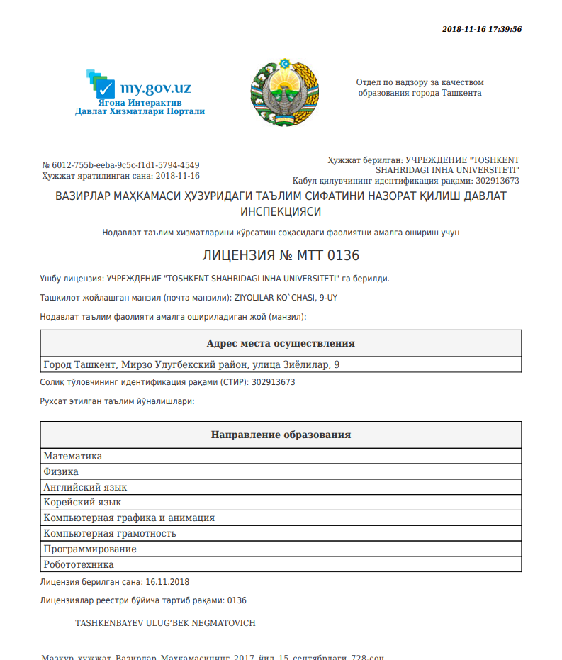
Лицензия

Slide 6
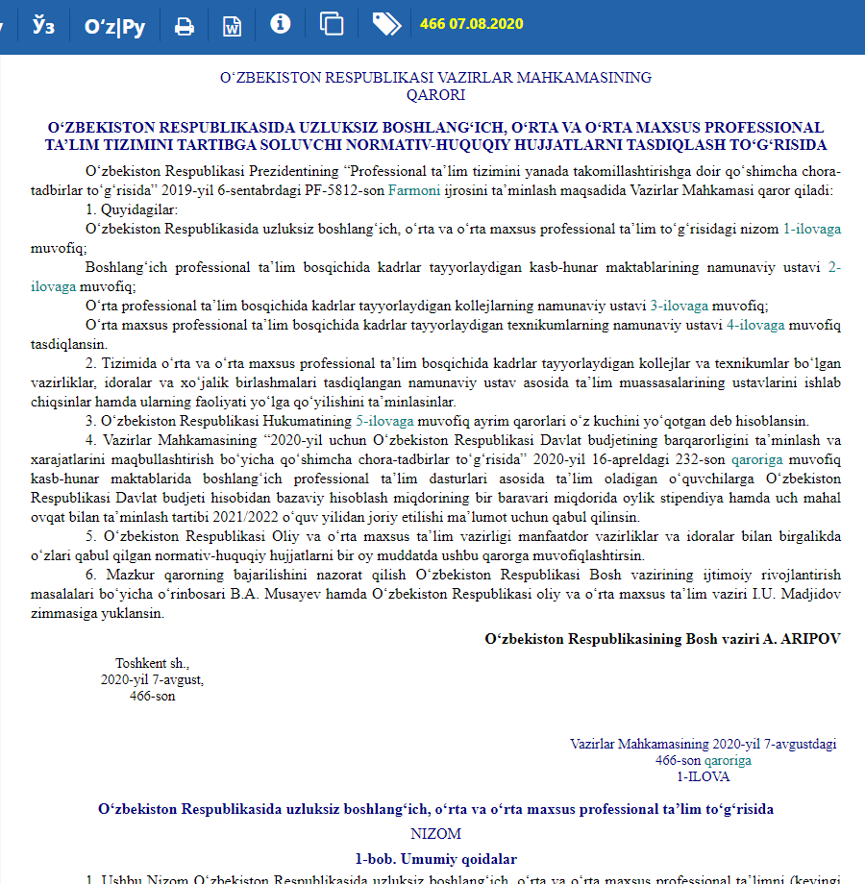

Slide 7
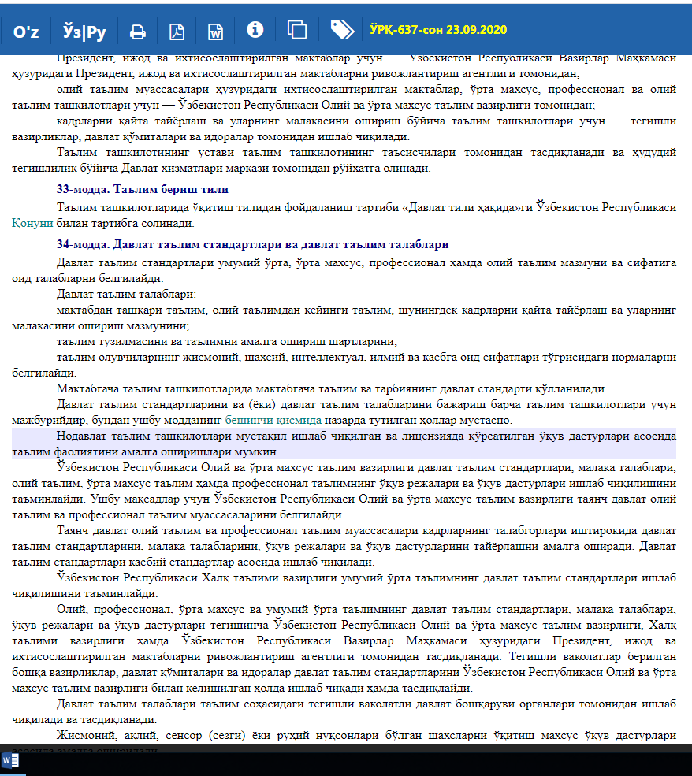

Slide 8
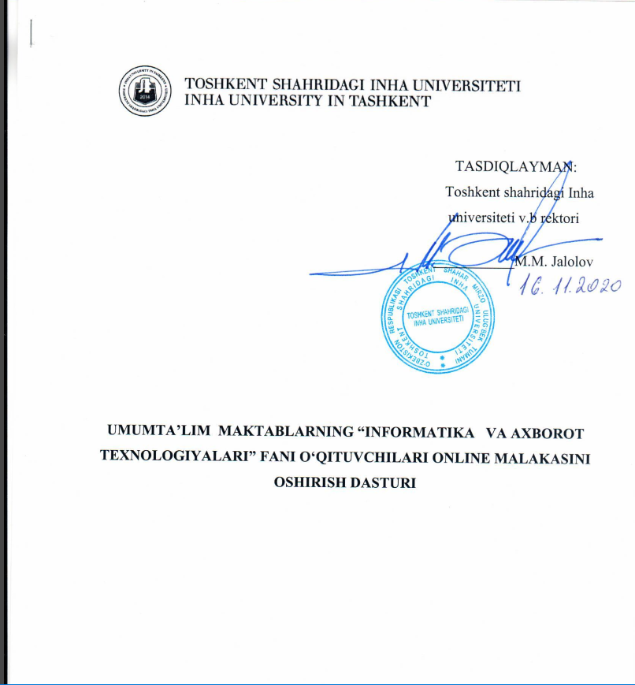
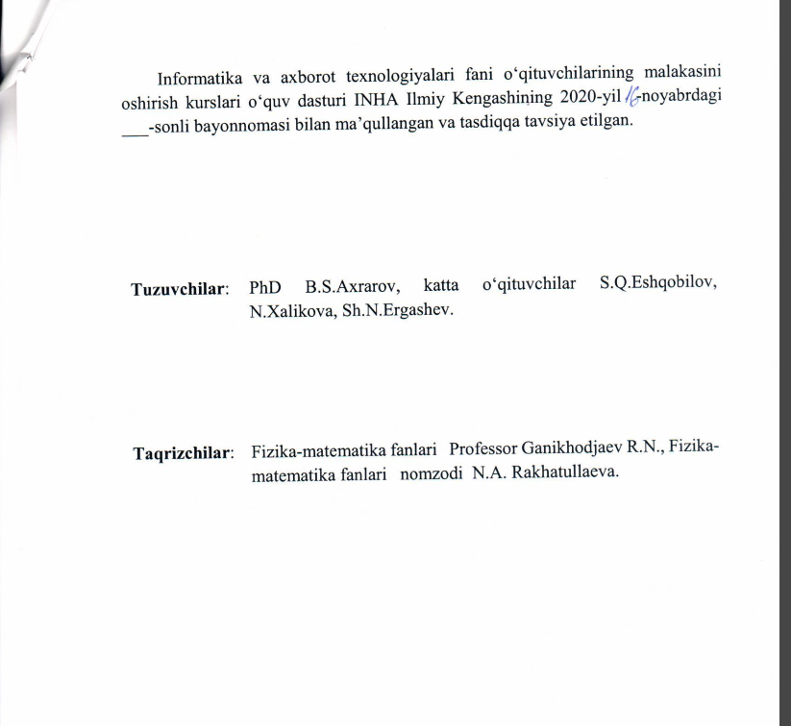

Slide 9
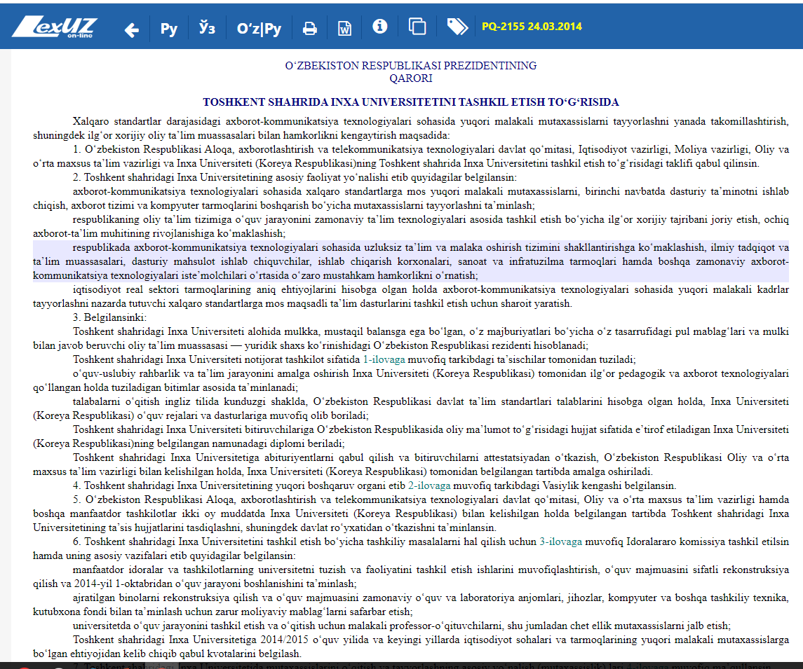

Slide 10
3. Узлуксиз таълим маркази низоми (Вазифалар, функциялар, ҳуқуқлари ва ҳ.к.) тўғрисида.
9

Slide 11
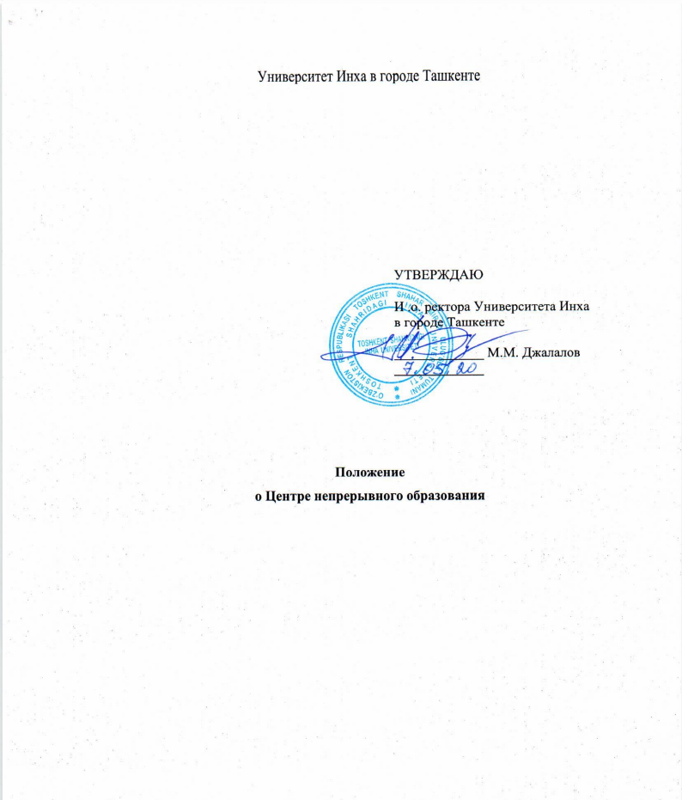
Узлуксиз таълим маркази ўз фаолиятини марказ тўғрисидаги низомга мувофиқ амалга оширади
Марказнинг асосий вазифалари:
-абитуриентлар учун тайёрлов курсларини ташкил этиш;
-болалар учун дарсдан ташқари курслар ташкил этиш;
-таълим олувчилаpни маънавий-ахлоқий таpбиялашнинг самаpали шакллаpи ва усуллаpини жоpий этиш максадида комплекс тадбирларини тайёрлаш ва ўтказишни амалга ошириш;
-Тошкент шаҳридаги Инҳа университетини тарғиб қилиш мақсадида тадбирларни амалга ошириш.

Slide 12
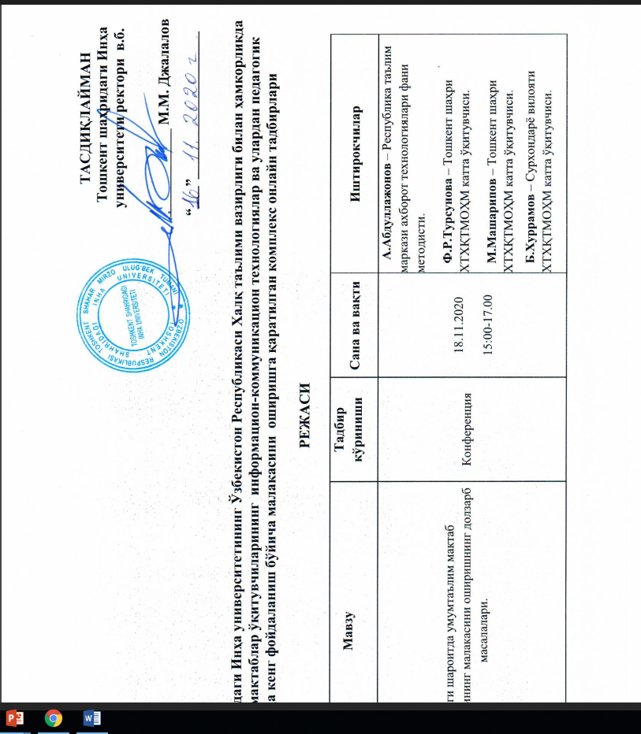
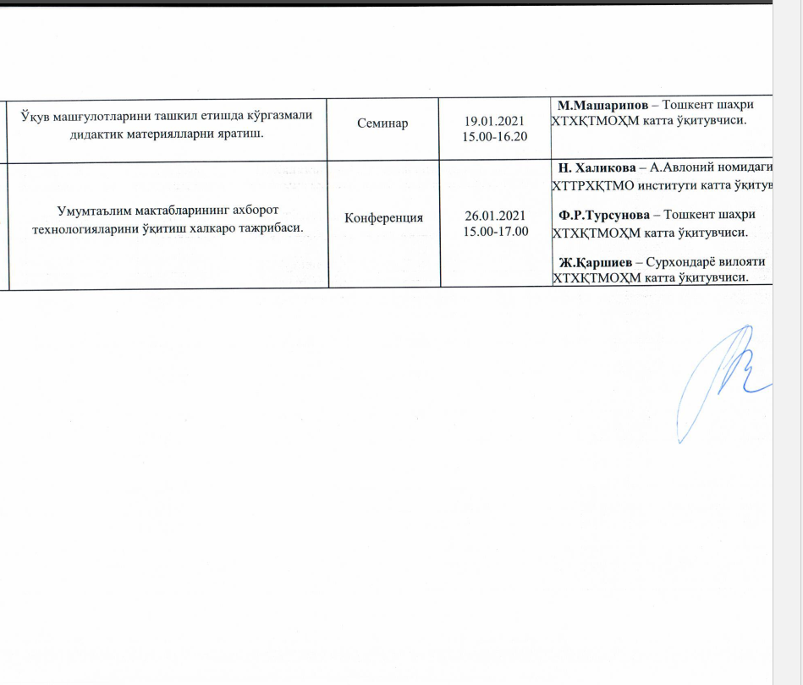

Slide 13
ЭЪТИБОРИНГИЗ УЧУН РАҲМАТ !
Ижрочи: Н.Ермакова
Тел: 71 2899999 (ички рақам 0-303)
Outlook (Контакты, n.yermakova@inha.uz)

